Slide 1
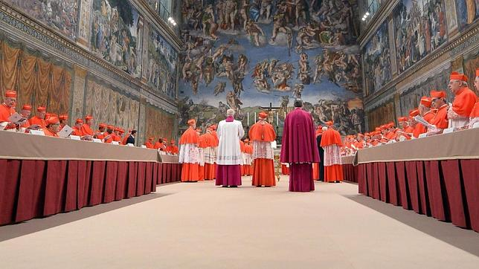
Día clave para la elección del nuevo Papa

Slide 2
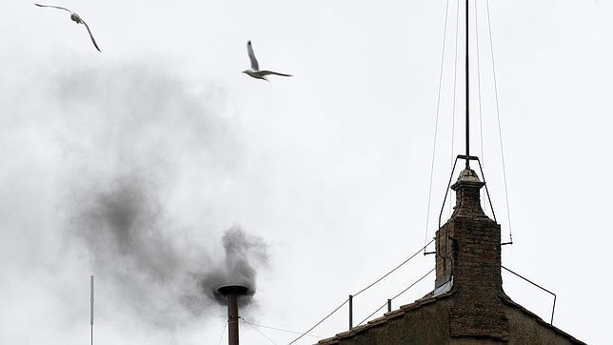
Ayer por la noche, el mundo vio lal humo negro salir : Todavía estamos esperando un nuevo papa

Slide 3
Del « extra omnes » al « Habemus papam »
Hoy, cuatro votos: 2 por la mañana y 2 por la tarde
la necesidad de tener el apoyo de 77 cardinables
La buscada de un Papa espiritual, misionero, buen organizador, comunicador y jovén, quizá no tanto en años como en espíritu positivo

Slide 4
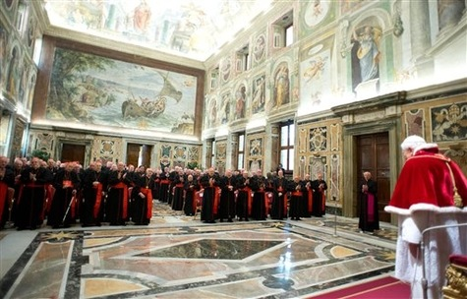
Vocabulario
La silla de San Pedro
El humo negro/blanco
El papa
La capilla Sixtina
Los cardenales
El vaticano

Slide 5
http://www.abc.es/sociedad/20130313/abci-clave-eleccion-nuevo-papa-201303130225.html

